Slide 1
Чат-бот «Mosobr_bot»
ПО ТЕМЕ «Московское образование»
Работу выполнили ученики 10 «IT» класса ГБОУ школы №2200
Галицкий Андрей
Кротов Антон
Тарасенко Юлия
Удалкина Анна

Slide 2
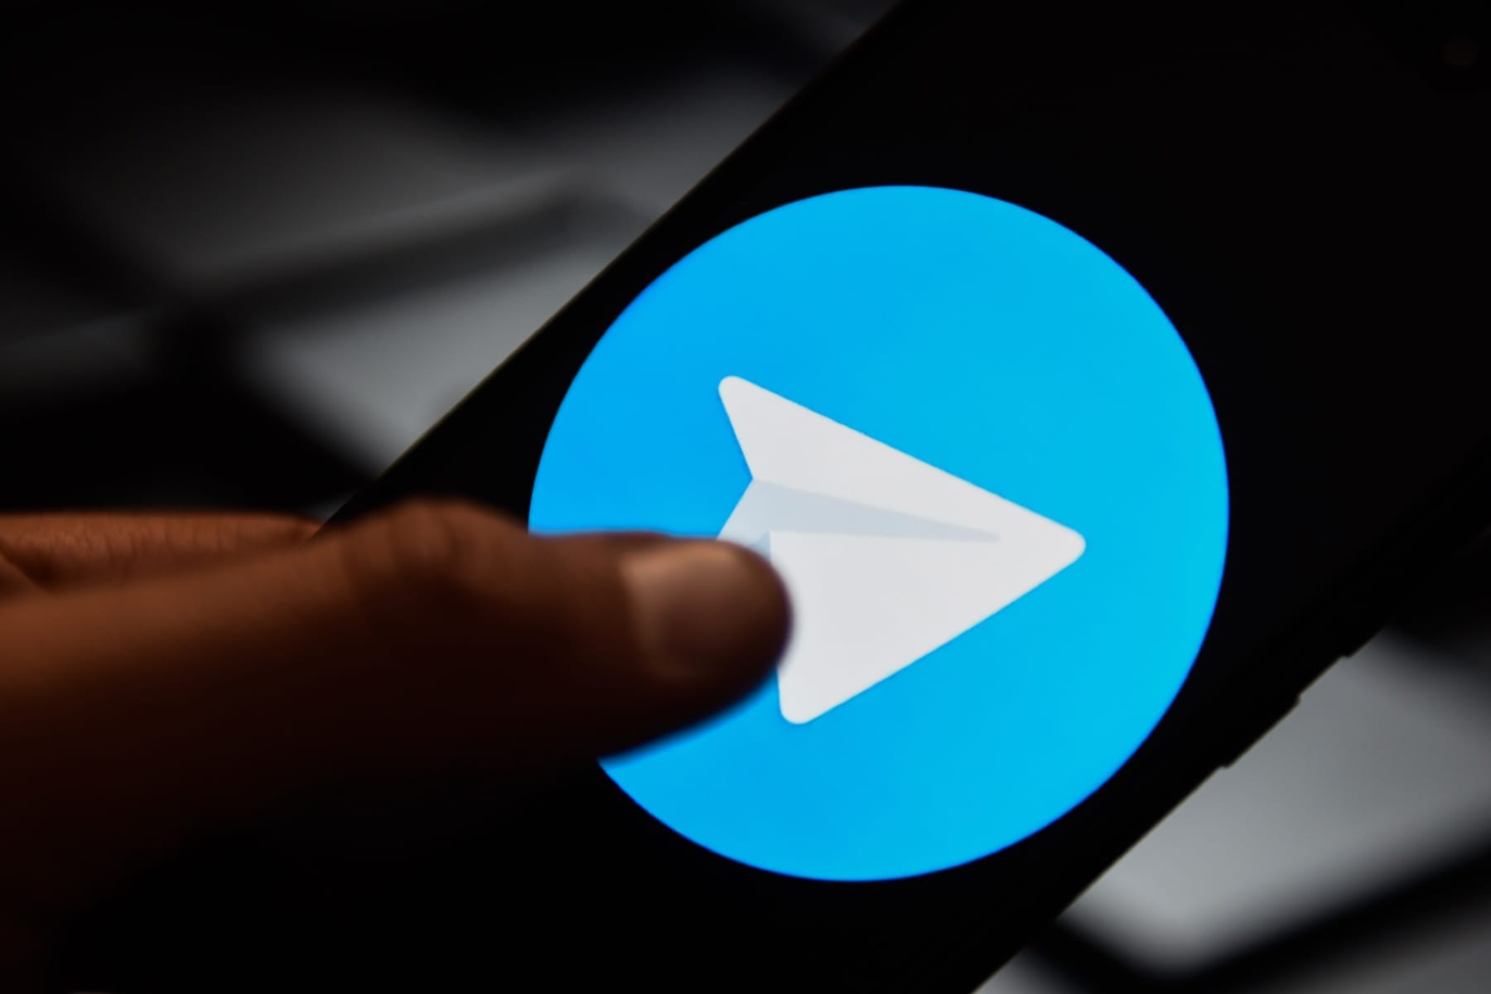
Аннотация
Целью работы является повышение уровня знаний по различным предметам программы 9 – 11 классов. Для решения поставленной задачи мы создали бот в Telegram’е.

Slide 3
Задачи бота
Задачами бота являются:
повышение успеваемости школьников, обучающихся в 9-11 классах
успешная сдача основного государственного экзамена
мобильность и доступность дополнительного образования

Slide 4
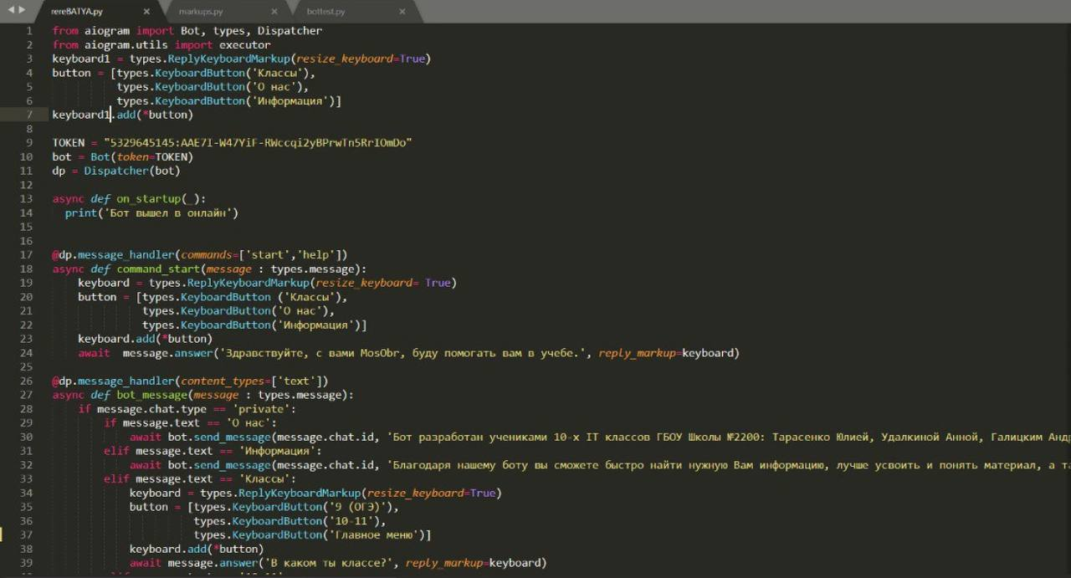
Устройство кода

Slide 5
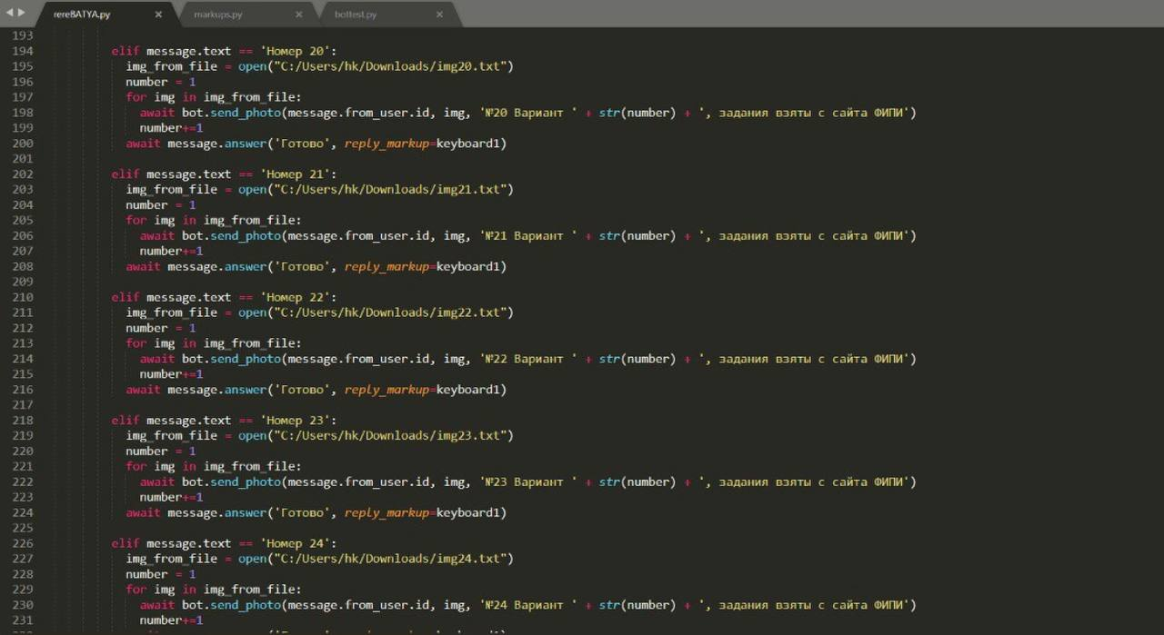
Устройство кода

Slide 6


Источники
Задания взяты с сайта ФИПИ, некоторые решения позаимствованы с сайта РешуОГЭ. Остальные изображения взяты из открытых источников.

Slide 7

Сервер
В качестве сервера для чат-бота мы выбрали бесплатный сервис «HEROKU». Он обеспечивает бота постоянной и непрерывной работой.

Slide 8
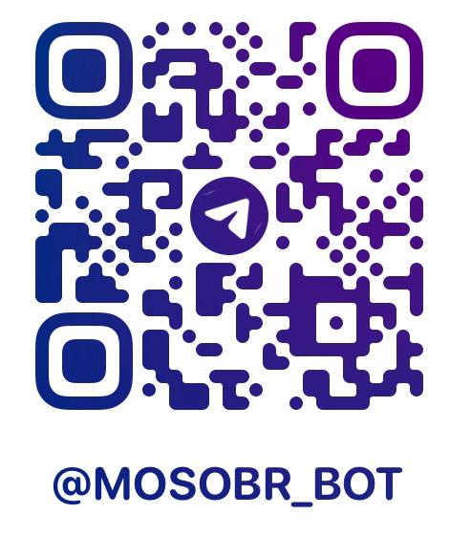
Готовы ответить на ваши вопросы
https://t.me/MosObr_bot
https://t.me/moscowobr

